Slide 1
别忘带计算器
3.考试中给定的基本常数：
真空介电常量 ε₀ = 8.85×10⁻¹² C²·N⁻¹·m⁻²，
真空磁导率 μ₀ =4π×10⁻⁷ N·A⁻²，
普朗克常量 h =6.63×10⁻³⁴ J·s，
基本电荷 e =1.60×10⁻¹⁹ C，
电子质量 m_{e} =9.11×10⁻³¹ kg，
质子质量 m_{p} =1.67×10⁻²⁷ kg.

Slide 2
重要的事说三件
不能作弊！
注意解题步骤和单位！
不会做的不要空着！

Slide 3
第1章 静 电 场
(The Electrostatic Field)
1.1 库仑定律
1.2 电场、电场强度
1.3 静电场的高斯定理
1.4 静电场的环路定理、电势
（电势梯度不考）

Slide 4

库仑力及电场的叠加
$${\vec{e}}_{i0}$$
i指向0点的单位矢量
电荷连续分布
电荷体密度
电荷面密度
电荷线密度
电荷密度

Slide 5
积分法求电场
选取典型的电荷元，画出 ；
y
2. 引入电荷密度，写出 ；
3. 建立坐标系，写出分量式；
P
4. 写出积分式，统一积分变量；
θ₁
r
a
θ₂
θ
dl
5. 定出上下限，注意对称性；
A
l
O
B
x
6. 积分求结果，代数求其值；
7. 进行讨论，加深理解。

Slide 6
一些典型电荷分布的场强
带电无限长直线
无限大均匀带电平面
圆环，圆盘等，要会算
结合课本上的练习题，常用的积分要记住

Slide 7
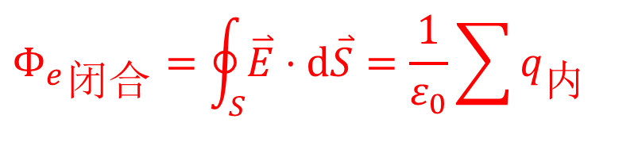
电通量和电场的高斯定理
$${Φ_{e}}_{闭合}=\oint_{S}{\overset{⃑}{E}⋅d\overset{⃑}{S}}=\frac{1}{ε_{0}}\sum{q_{内}}$$
E是封闭曲面上各点的场强，是由面内面外所有电荷共同产生的，并非只由封闭曲面内的电荷所产生
利用电量分布的对称性，把E拿到积分号外面
球对称
柱对称
面对称
均匀带电的
点电荷
带电线
无限长
平面
无限大
球面
柱面
平板
球体
柱体

Slide 8
用高斯定理求场强的一般步骤：
1. 根据电荷分布的对称性分析电场分布的对称性；
2. 选择适当的闭合积分曲面作为高斯面；
3. 分析高斯面的各部分上 的大小和方向以及cosθ的
具体情况，将 积出来；
4. 利用高斯定理，建立 和生场电荷的联系，并说明
的方向；
5. 在有些问题中，闭合面内的净电荷也要用积分计算。
6. 不规则的特殊问题，结合电场叠加原理

Slide 9
典型运用
均匀带电球面，球体，柱面，平面
利用场强叠加原理，可求出更多带电体的电场分布
带圆孔的无限大平板；
带有空腔的圆柱体等；
σ
a
O
O’
R

Slide 10
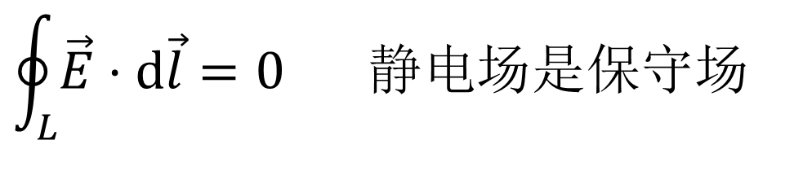
静电场环路定理
$$\oint_{L}{\vec{E}⋅d\vec{l}}=0 静电场是保守场$$
可引入电势能
电势能
电势差
（电压U_{ab}）
电势能的变化，等于电场力做功的负值
电势零点不同电势不同

Slide 11
求任意带电体电场中的电势
1. 场强积分法（由定义）
步骤：(1) 计算场强；(2) 选择合适的路径L；
(3) 分段积分(计算)
2. 电势叠加法(绕过计算场强)
电势叠加原理：点电荷系电场中某点的电势等于各生场电荷单独存在时在该点产生的电势的代数和。
步骤：
(1) 把带电体分为无限多dq；
(2) 根据点电荷电势公式由dq 求出 ；
(3) 根据电势叠加原理由 求出

Slide 12
第2章 静电场中的导体
和电介质
2.1 静电场中的导体
2.2 静电场中的电介质
2.3 有介质时的高斯定理
2.4 电容、电容器
2.5 静电场的能量

Slide 13
导体静电平衡条件
（1）导体内部任何一点的场强为零。
（2）导体表面上任何一点的场强方向垂直于该点的表面。
导体内部场强处处为零
整个导体是等势体
P
导体表面场强处处垂直表面
σ
导体表面是等势面

Slide 14
Q
q
R
r
Q
σ₁
S
σ₂
σ₃
σ₄
金属板内任一点P的场强=0
Ⅱ
Ⅲ
高斯面的电通量为零
Ⅰ
P
Ⅰ
Ⅱ
Ⅲ
由电荷守恒定律可知：

Slide 15
求场强和电势分布
R₂
R₁
R₃
q₁
q₂
内球接地(电势为0)，电量不一定为0

Slide 16
总结
有导体存在时静电场的分析与计算
1. 分析方法:
电荷守恒
静电平衡条件
高斯定理
三方法结合
2.常见导体组: · 板状导体组
· 球状导体组

Slide 17
有介质时的高斯定理
电位移：
电位移通量等于该封闭面包围的自由电荷的代数和
的高斯定理是普遍成立的，在具有某种对称
性的情况下，可以首先由高斯定理出发求解

Slide 18
电容器、电容
典型的电容器
柱形
平行板
球形
R₁
R₁
R₂
R₂
d
电容的计算
设Q
U

Slide 19
串联(Series Capacitors)：
C₁
C₂
C₃
C₁
并联(Parallel Capacitors)：
C₂
C₃

Slide 20
静电场的能量
电荷系的静电能
电容器的贮能公式
电介质中
电场能量密度：

Slide 21
第3章 稳恒磁场
3.1 稳恒电流 电动势
3.2 磁场 磁感应强度
3.3 毕奥-萨伐尔定律
3.4 磁场的高斯定理 安培环路定理
3.5 磁场对载流导线的作用
3.6 磁场对运动电荷的作用
3.7 磁场中的磁介质

Slide 22

毕奥-萨伐尔定律
I
产生的磁感应强度
p
α
用磁场叠加原理求一定电流分布激发的磁场

Slide 23
应用
载流直导线的磁场
无限长
方向：
叉乘 右手定则 或者右手螺旋定则
螺线管轴线上的磁场
无限长
圆电流轴线上的磁场（要会算）
圆心处
I
I
.
O
O

Slide 24
磁场的高斯定理 安培环路定理
I
磁感应线性质：
（1）磁感应线是闭合曲线。
（2）任意两条磁感应线不能相交。
磁场的高斯定理：
= 0
磁通连续定理
安培环路定理

Slide 25
安培环路定理在解场方面的应用
1.安培环路定理的成立是普遍的，但为了用它求磁场，
电流分布必须具有特殊对称性；
2.分析对称性，选取适当的闭合回路作为安培环路；
3.把
从形式上积出来；
4.求出与所选回路铰链的电流,利用安培环路定理求
出磁场；
5.与环路铰链的电流有时也要通过积分求得；
6.对所得结果作必要的讨论；
7.解题前必须作一个好的图，这对正确求解是十分必
要的。

Slide 26
常见磁场的表达式
无限长直导线
I
无限长均匀密绕螺线管
无限大载流平面
i
×××××××××
均匀密绕螺绕环

Slide 27
洛伦兹力和安培力
平行电流间的相互作用力
载流线圈在磁场中受到的力矩

Slide 28
磁场中的磁介质
的环路 定理
I_{0内} ： 金属中的传导电流和其它由自由电荷的宏观定向移动形成的电流。(自由电流）
由I₀求H，再得到B
μ : 介质的绝对磁导率
μ_{r} : 介质的相对磁导率

Slide 29
第4章 电磁感应和电磁场
4.1 法拉第电磁感应定律
4.2 动生和感生电动势
4.3 自感与互感
4.4 磁场的能量
4.5 麦克斯韦方程组和电磁场

Slide 30
法拉第电磁感应定律
通用公式
动生电动势:
导体在稳恒磁场中运动时,所产生感应电动势。
注意方向：磁通，磁场与绕行方向，右手螺旋
感生电动势：
由于磁场随时
间变化而引起
的感应电动势。

Slide 31
与 的比较
静电场
类磁场
根源
静电荷激发
变化的磁场激发
环流
保守场，有电势概念
非保守场（涡旋场），
无电势概念
通量
有源场、发散场
无源场、无散场
线起自正电荷、止于负电荷
线是无头无尾的闭合曲线

Slide 32
自感与互感
求自感或互感的关键：求出全磁通

Slide 33
磁场的能量
自感线圈中的储能
磁场的能量密度
可通过求W计算L

Slide 34
位移电流 I_{d} Displacement Currents
位移电流 密度
引入位移电流后，使整个电路
中，传导电流和位移电流的总
和保持连续，即，全电流在任
何回路中，处处连续。

Slide 35
麦克斯韦方程组(Maxwell equations宏观形式)
介质方程

Slide 36
能流密度矢量
y
C
x
O
z
能流密度就是 电磁波传播的方向

Slide 37
电磁场的能量
坡印亭矢量（能流密度）
单位时间通过单位面积的电磁波能量

Slide 38
第5章 狭义相对论
5.1 基本原理
5.2 洛伦兹变换
5.3 时间延缓、长度收缩
5.5 相对论动力学

Slide 39
爱因斯坦相对性原理(力学相对性原理推广)
物理规律对所有惯性系协变：不存在一个特殊的惯性系(如绝对静止的)
光速不变原理：在任何惯性系中,光在真空中传播速度都相等与光源和观察者的运动状态无关
推论：间隔（S²）不变性

Slide 40
洛伦兹变换
Σ’和Σ坐标系等价，唯相对速度u相反

Slide 41
长度和时间的测量
运动长度，在静止坐标系中同时测量运动坐标系中的两点在静止坐标系中的距离
某地发生的事件的时间坐标，必须用同地的时钟来测量
一个事件
S'
S
x'
x
同步钟用来测量不同地点事件的时间间隔

Slide 42


长度收缩
固有长 最长
$$Δx′$$
相对尺子静止的参照系测得的长度是固有长
同时或者不同时测量，不影响事件发生的空间坐标，则是固有长度
时间延缓
$$Δt‘$$
固有时 最短
相对时钟静止的参照系测得的时间间隔是固有时间
同一地点先后发生的两个事件的时间间隔，是固有时

Slide 43
相对论动力学
质速关系
质能相当
相对论动能
能量和动量的关系

Slide 44
第6章 量子物理基础
6.1 普朗克量子论与玻尔的量子假设 6.2 光的波粒二相性
6.3 德布罗意物质波与波函数
6.4 态叠加原理和测不准原理
6.5 薛定谔方程
6.6 一维势场中的粒子
6.7 原子中的电子，氢原子
6.8 自旋和角动量

Slide 45
重点知识点
光电效应，康普顿散射
德布罗意波长
不确定性关系
波函数的物理意义，概率计算
一维无限深势阱
四个量子数的物理意义

Slide 46
1、 静止质量不为零的微观粒子作高速运动，这时粒
子物质波的波长 与速度v有如下关系：
［ C ］
(A)
(B)
．
(C)
(D)
．

Slide 47
2、 电子显微镜中的电子从静止开始通过电势差为U的
静电场加速后，其德布罗意波长是 0.4 Å，则U约为
(A) 150 V ． (B) 330 V ．
(C) 630 V ． (D) 940 V ．
［ D ］

Slide 48
3.已知粒子在一维矩形无限深势阱中运动，其波函数为：
( - a≤x≤a )那么粒子在x = 5a/6处出现的概率密度为
(A) 1/(2a)． (B) 1/a．
(C)
［A］
． (D)

Slide 49
4、 将波函数在空间各点的振幅同时增大D倍，则粒子
在空间的分布概率将
(A) 增大D²倍． (B) 增大2D倍．
［ D ］
(C) 增大D倍． (D) 不变．

Slide 50
5、设描述微观粒子运动的波函数为
，则
表示
粒子在t时刻在(x，y，z)处出现的概率密度
单值、有限、连续
须满足的条件是_________________________；
其归一化条件是___________________________________．

Slide 51
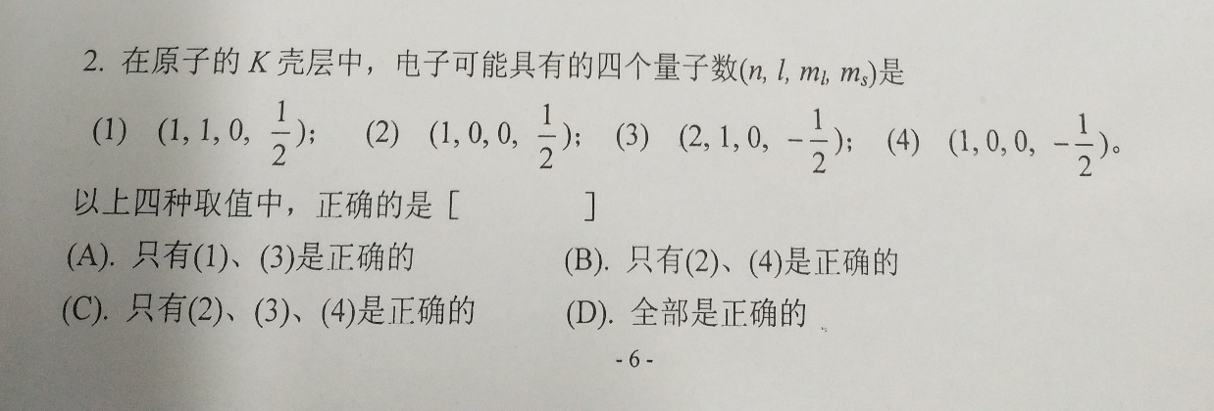
K壳层，对应 n = 1
（2）（4）正确

Slide 52
例2：质量m，半径r₀，自感系数L的细超导圆环（零电阻）与一柱形磁铁同轴放置，圆环周围圆柱形对称的磁场可近似用磁感强度的竖直和径向分量 和 来表示(B₀，α，β均为常数)，z和r分别为竖直和径向位置坐标。环中心初始坐标：z = 0，r = 0。初始圆环中没电流，当它被放开向下运动时，保持它的轴仍为竖直，试求圆环中的电流，圆环随后将如何运动？
z
解：
圆环处总磁通量为外磁场磁通量与自身自感磁通之和
B
B_{z}
B_{r}
Z=0
根据法拉第电磁感应定律

Slide 53
超导圆环电阻为零，因此磁通量变化率为零，
由初始条件，通过超导环的磁通量恒为：
圆环中感应电流为
z
B
B_{z}
B_{r}
圆环所受安培力根据对称性可知，总是沿竖直z方向，向下运动力向上
圆环所受合力
简谐振动

Slide 54
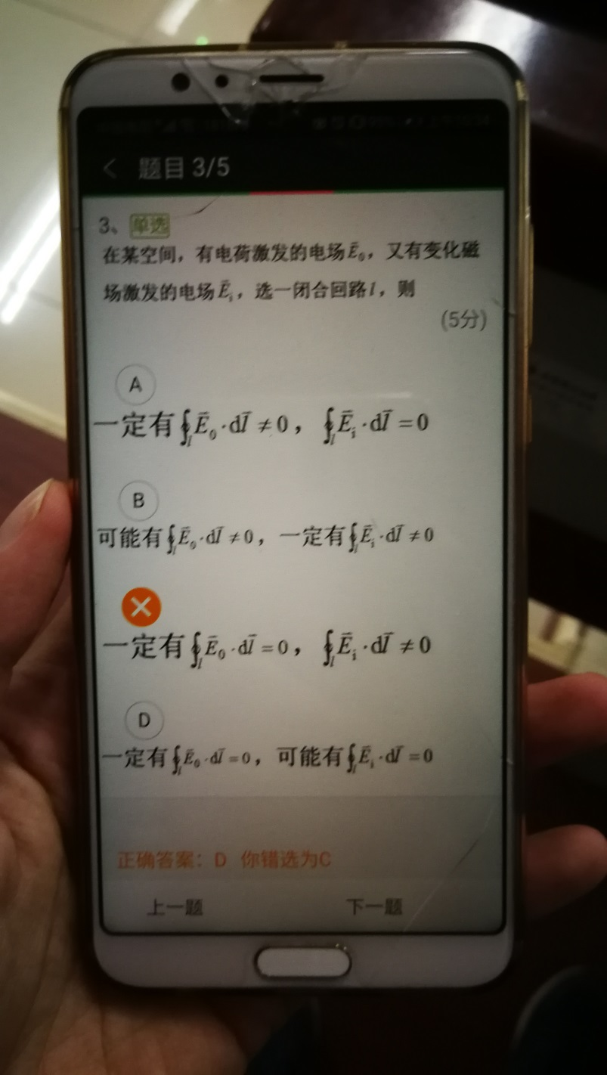
答案选D
电荷（这里默认是静电荷）激发静电场，满足保守性
非静电场沿着任意路径的回路积分可能等于零！比如有变化磁场的区域，回路方向与非静电场垂直。

Slide 55
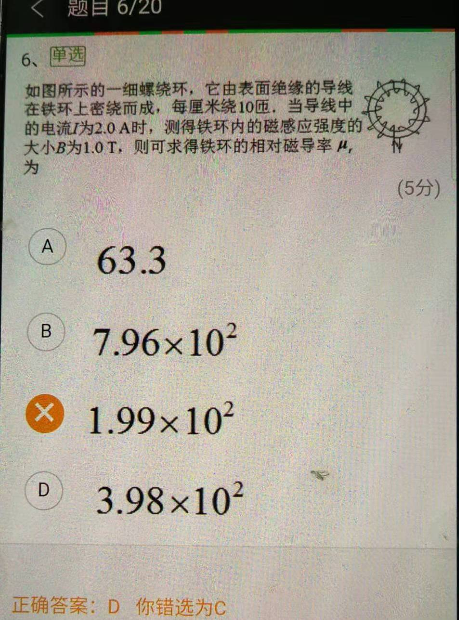
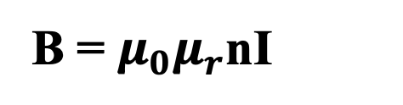
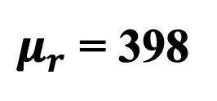
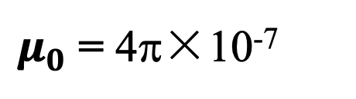
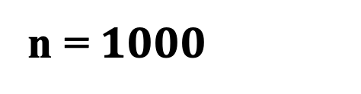
答案选D
B = $μ_{0}μ_{r}$nI
n = $1000$
$μ_{0}$ = 4π×10⁻⁷
$μ_{r}$ = 398

Slide 56
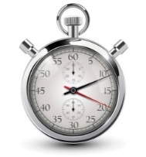
例题1：一根米尺沿长度方向相对于观测者以0.6c的速度运动。观测者测量，米尺掠过面前要多长时间？
在S’系中米尺静止，l’=1m是固有长度。观察者在0时刻同时测量尺子两端的坐标，发现尺子的长度l缩短了，变成了0.8m。
S’
O’
x’
(0,0)
(l’, t’)
然后，他在l=0.8m处放置一个静止的时钟（同一地点），运动的尺子头到达时开始计时，尺尾掠过时停止计时。所测时间为固有时
t = l / u = 4.44×10⁻⁹ s
S
测长度：我的同时
x
O
(0,0)
(l, 0)

Slide 57
例题1：一根米尺沿长度方向相对于观测者以0.6c的速度运动。观测者测量，米尺掠过面前要多长时间？
S’
在S’系看来，他的尺子是固有长度1m，有一个运动的时钟掠过他的米尺。
O’
x’
(0,0)
(l’, t’)
S
从到达尺头到掠过尺尾所测时间间隔(用他放在米尺两端的同步钟)为非固有时
t’ = l ’/ u = 5.55×10⁻⁹ s
x
O
(0,0)
(l, 0)

Slide 58
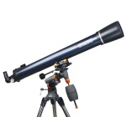
远方一颗星以0.8c的速度离开我们，地面上测得此星两次闪光的时间间隔为5昼夜，那么固定在此星上的参照系测得此星两次闪光的时间间隔为多少昼夜？
第一次闪光
第二次闪光
S’
(0,0)
(0, t’)
(0,0)
(l=0.8ct, t)
(0,0)
(0, t’)
5昼夜是地球上测得的两次闪光时间的时间坐标之差（这里设为t）加上第二次脉冲信号以光速传回地球的时间
t + l / c = 5, 解出t = 5/1.8.
这个时间对应的固有时才是5/3，等于星球上观察者的固有时
O’
x’
O
x
(0,0)
(l, t)
陷阱就在于，两次脉冲的时间里，星球以0.8c的速度离开地球很远了，这个信号传到地球坐标系原点还需要一定的时间

Slide 59
例题2：地球上的观测者发现，一只以速率0.6c向东航行的宇宙飞船将在5秒后同一个以速率0.8c向西飞行的彗星相撞。（1）飞船上的观测者观测，彗星以多大速率向他们接近？（2）飞船上的观测者测量，还有多少时间允许他们离开航线避免相撞？
S’飞
S’ ’彗
5秒后
S’飞
S地
S’ ’彗

Slide 60
S’飞
S’ ’彗
S地
5s后相撞的地点与观测点不是同一地点，因此5s不是固有时
飞船看来，S’系中同一地点静止的时钟等待碰撞的时间将是
5s/γ_{0.6c} = 4s, 固有时
这意味着，在S’系看来彗星距离自己有0.946c×4s的距离。这段距离是S’’中的l’’(固有长度)缩短后的结果，
l’’= 0.946c×4s×γ_{0.946c} =11.673cs
在地面看来，碰撞前两者的距离 l’’/γ_{0.8c} = 7cs

Slide 61
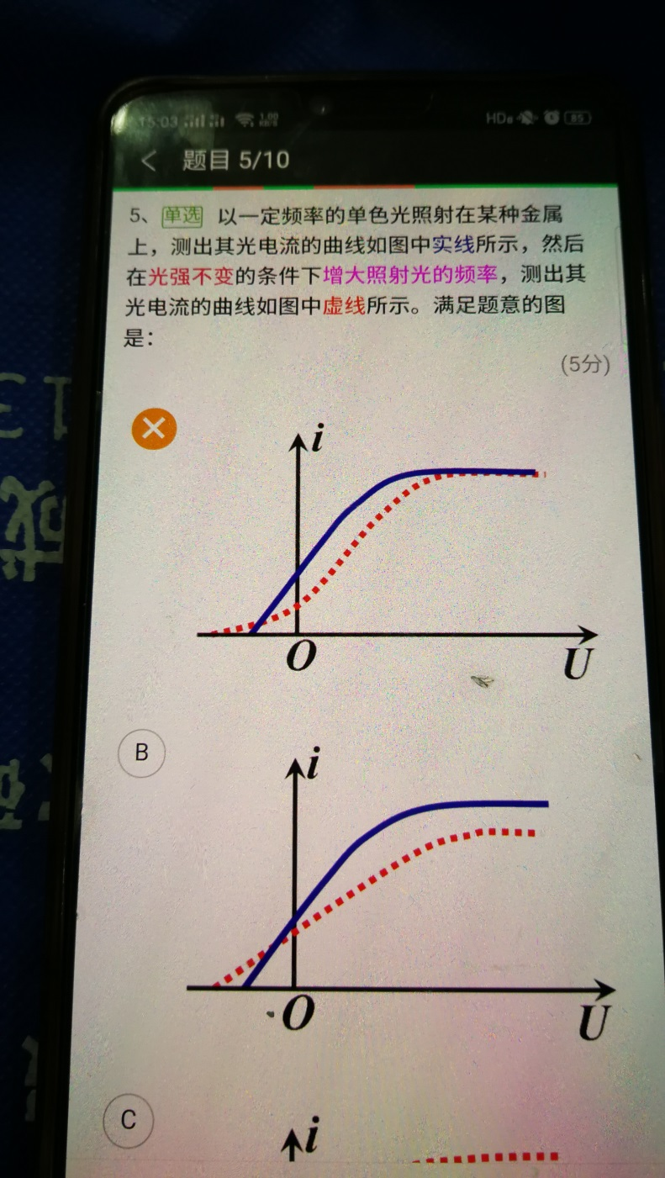
答案选B
频率增加，反向截止电压必然增大；
单色光的光强：单位时间单位面积上的光子数乘以每个光子的能量
这里频率增加，光强不变，意味着光子数减少，因此饱和电流减小

Slide 62
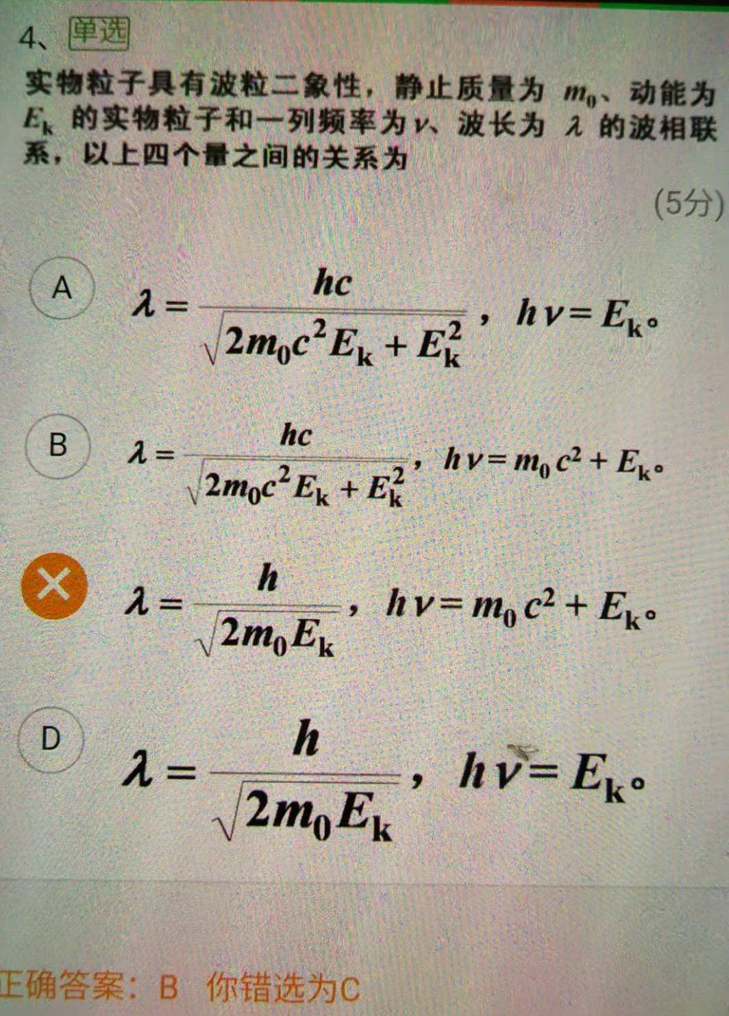
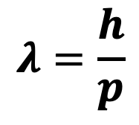
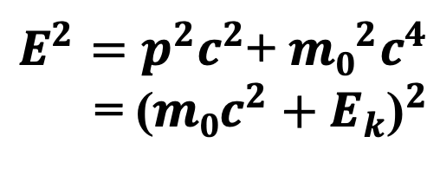
$E^{2}=p^{2}c^{2}$+ ${m0}^{2}c^{4}$
= (${m0c^{2}+E_{k}\text{)}}^{2}$
解出p, 带入
$$λ=\frac{h}{p}$$

Slide 63
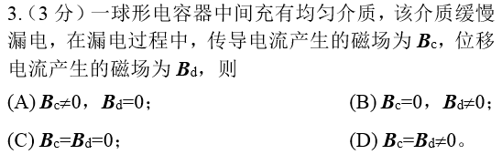
传导电流=0
球对称：位移电流相互抵消
答案选 C

Slide 64
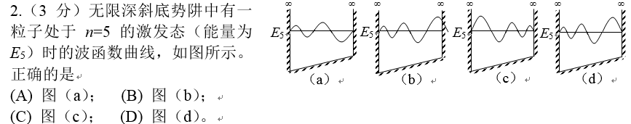
5个半波长，A错误
势井无限深，井外没有波函数，B错误
势井右边高，因此右边势能高，动能减小，动量减小，波长增加，答案 D

Slide 65
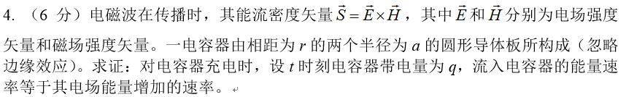
设 t 时刻电容器带电量为q
●
r
H
平行板电容器电场强度为
a
E
圆柱表面磁场强度
S
˟
圆柱表面流入的能量速率
电容器能量的增加速率

Slide 66
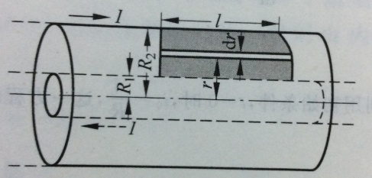
例1：同轴电缆，长l，内外半径R1和R2，管壁间充以相对磁导率为1的磁介质，电流内管去外管回。求此电缆自感系数（电流只分布在内外管壁表面）

Slide 67
分析：计算磁通，重点：定磁通面积。
磁场：管间闭合环状磁力线，磁通面：纵截面。

Slide 68
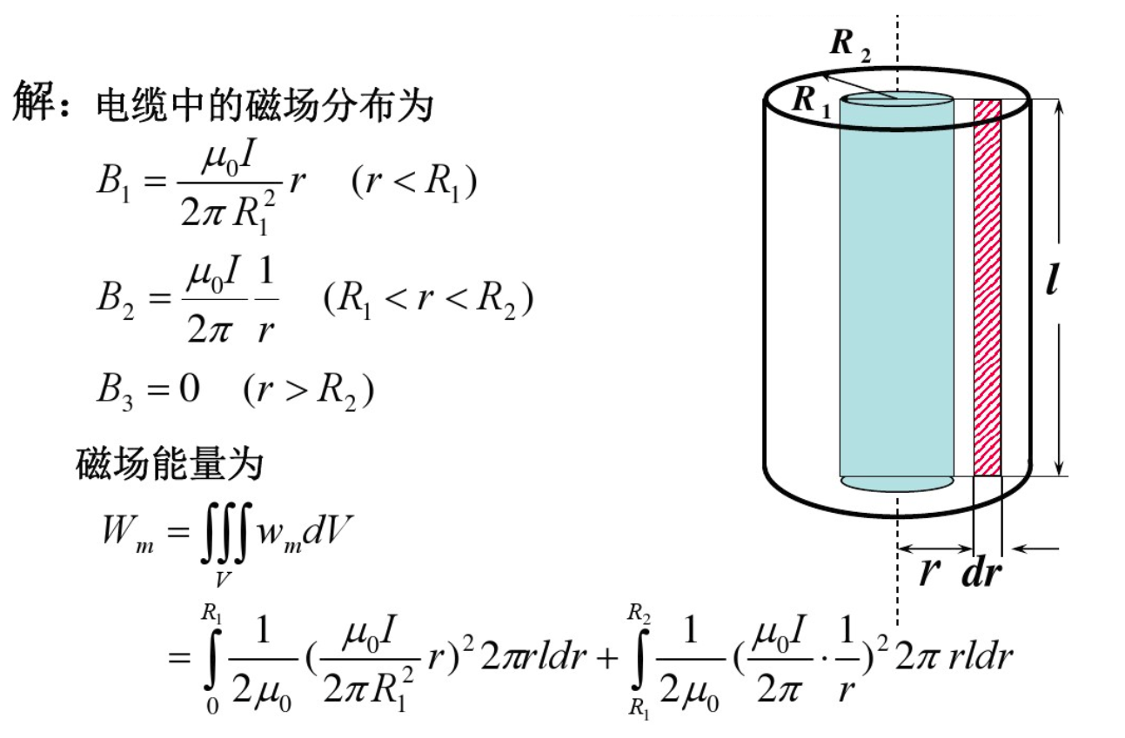
如果内柱为实心导体柱，且电流 I 均匀分布
通过磁场能量来计算电感

Slide 69
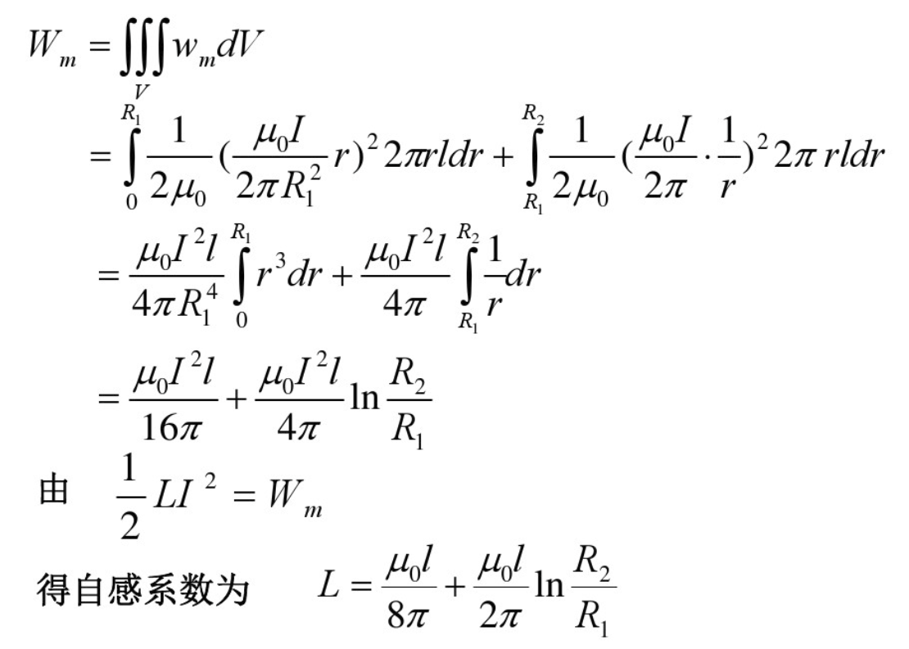

Slide 70
如果用磁链的方式计算自感，回忆之前的一个例题
实心圆柱和外壳，可以等效为无数这样的线圈叠加起来
h
但是，中心比外部电流密度大！

Slide 71
以圆柱轴线附近很细的圆柱为例：如果完全等效，所有电流I应该集中到这个小的圆柱当中。可是实际电流是均匀分布的，电流与面积成正比。因此半径越小的地方，实际贡献的磁链越少
电流 I

Slide 72
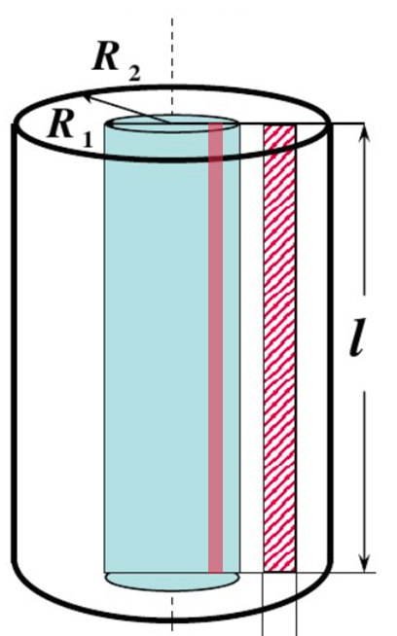
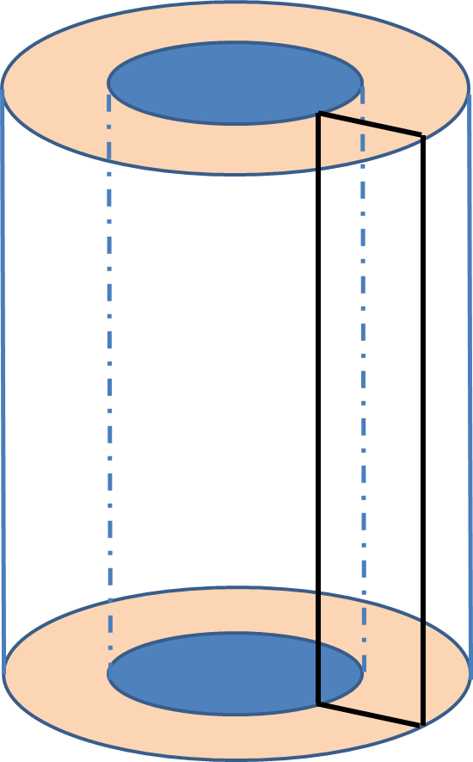
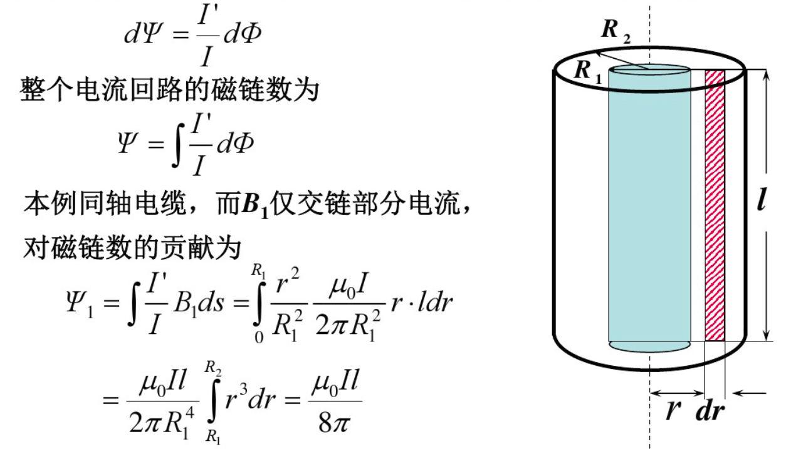
内柱为实心导体柱通过磁匝链来计算自感
内柱实心导体上总的电流I，但与磁通dΦ相铰链的电流只有一部分（注意计算电感要用磁匝链）
dr
r
Notes:
橙色区域的电流分布对应的磁力线穿入又穿出黑色矩形，没有与该面积铰链，因此对磁匝链没有贡献

Slide 73
